Slide 1
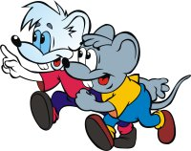
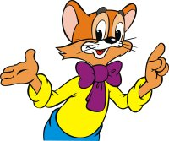
Общие свойства объектов одного класса. Выделение объекта из класса.
II четверть, 3 урок
Подготовила:
учитель начальных классов Латышева Л.В.
МОУ «Начальная школа – детский сад»
г.Железноводска
2011г

Slide 2
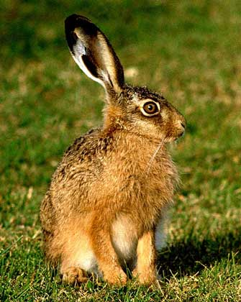
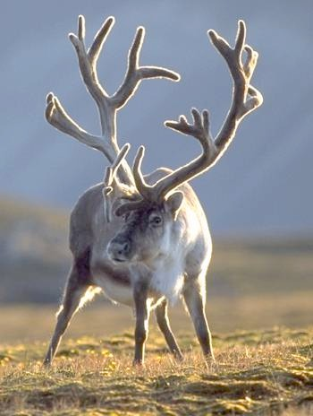
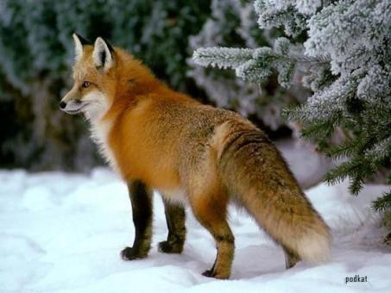
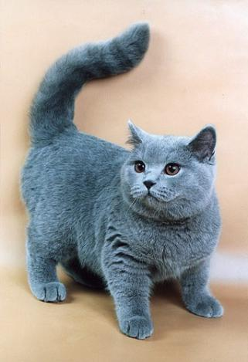
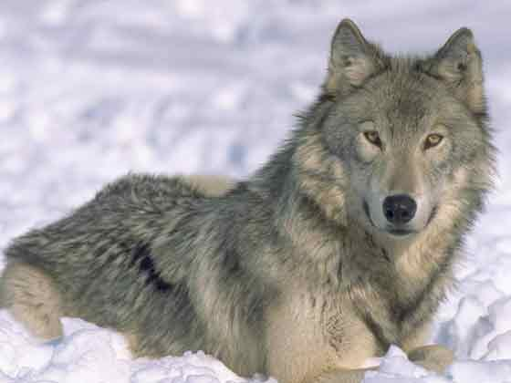
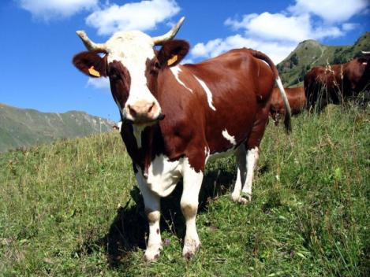
животные

Slide 3
Животное
Живёт
в лесу
Есть
рога
Травоядное
Заяц
Кошка
Волк
Лиса
Олень
Корова
Заяц
Волк
Лиса
Олень
Заяц
Олень
Олень

Slide 4
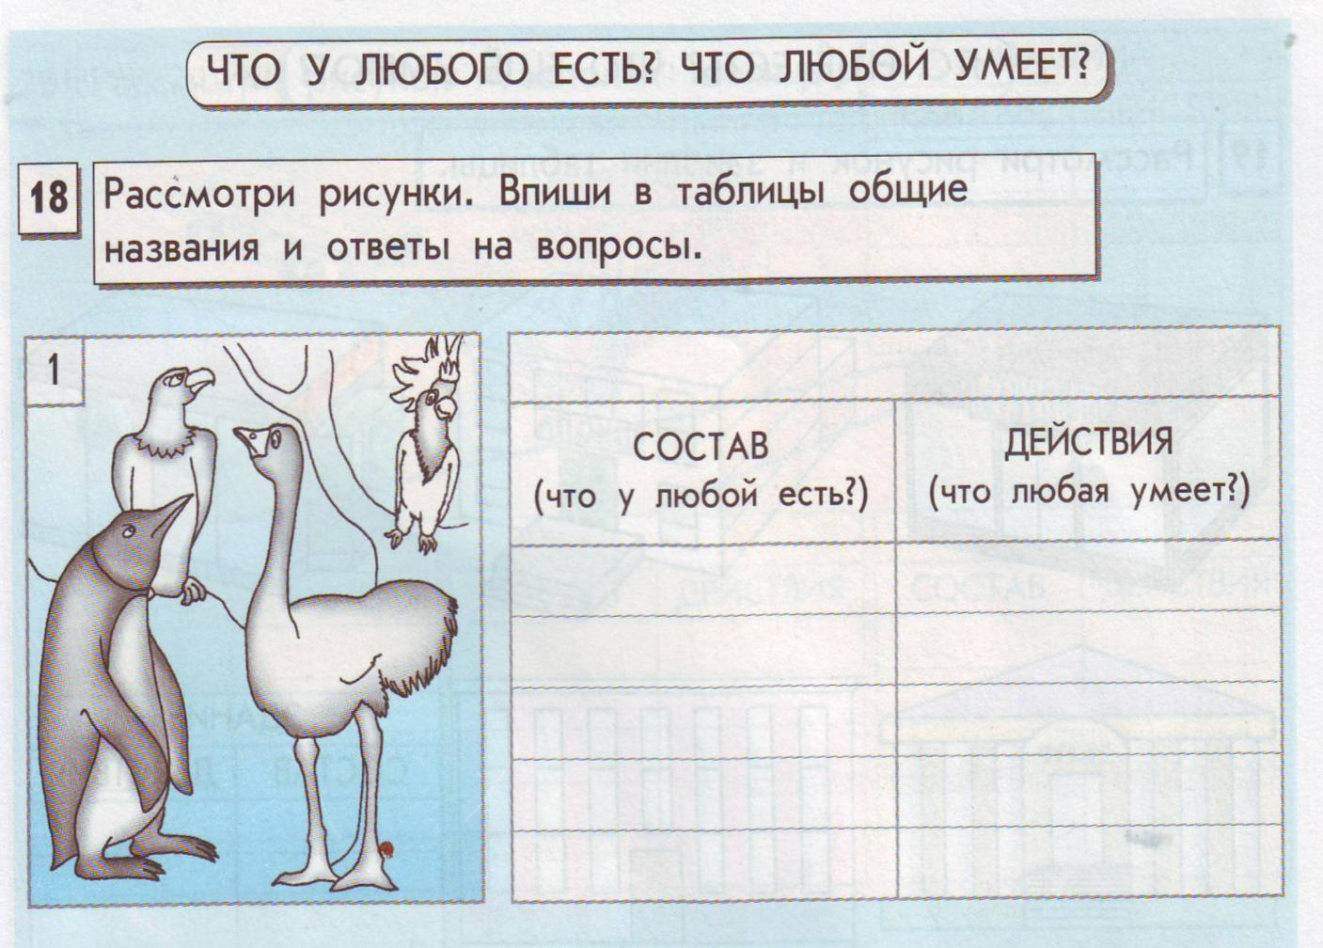
Крылья
Клюв
Перья
Глаза
Хвост
Кричать
Выводить птенцов
Чистить перья
Питаться

Slide 5
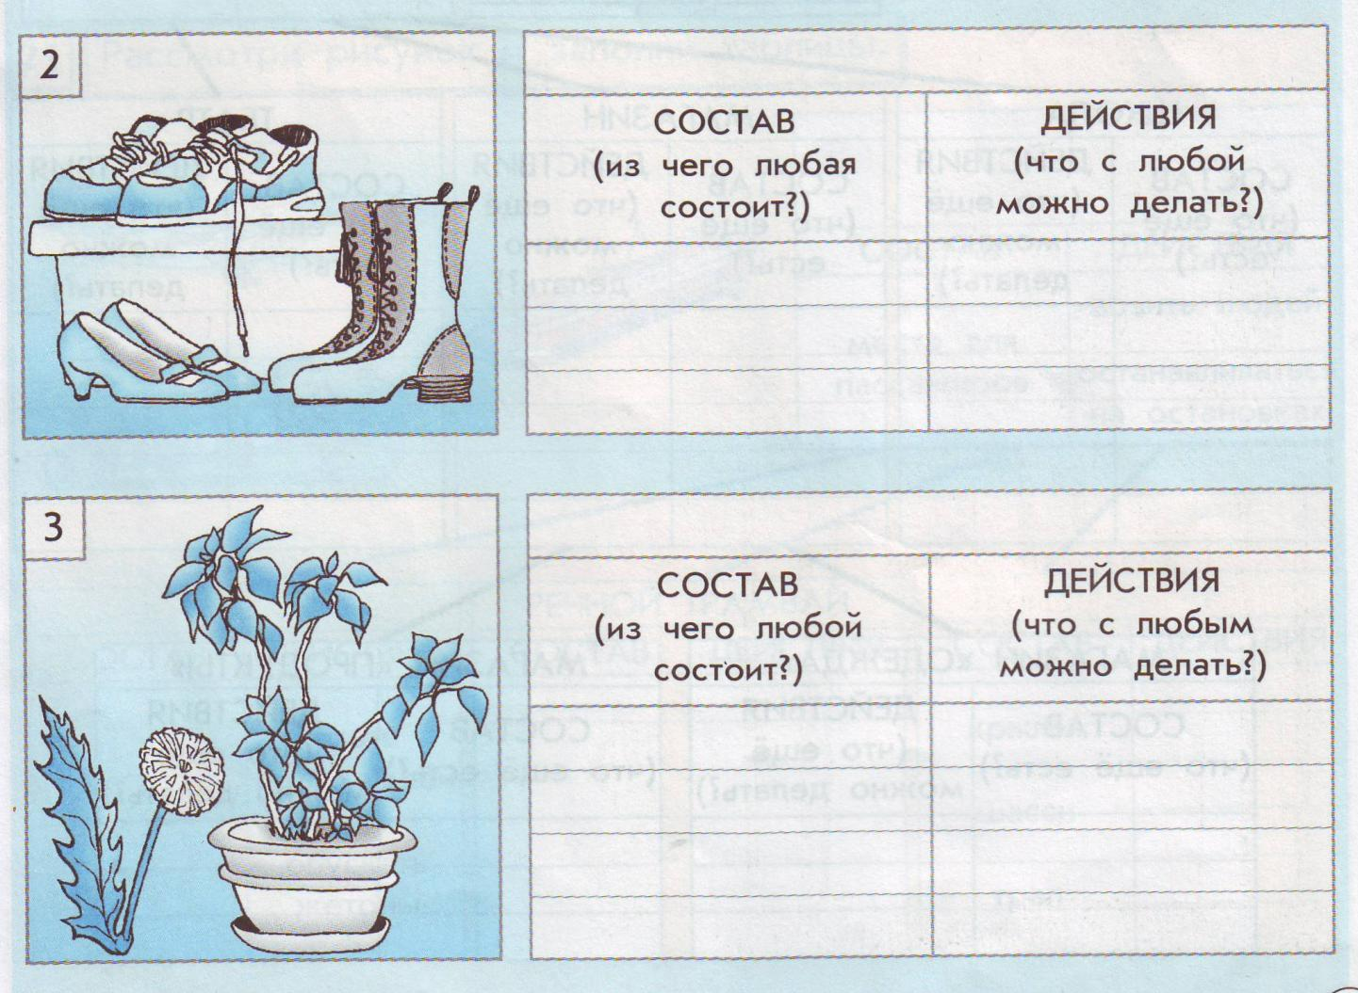

Slide 6
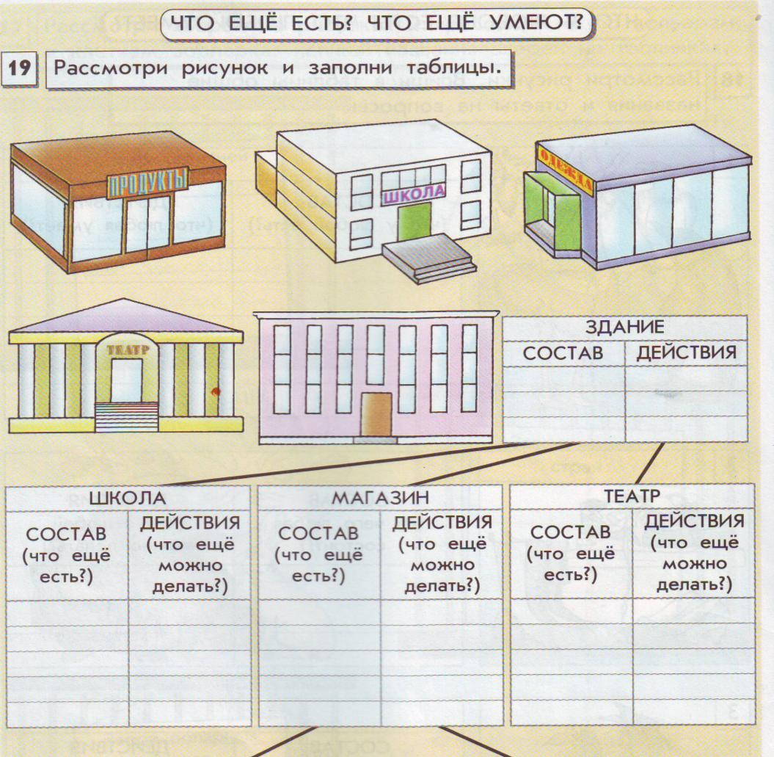
крыша
стены вход
учиться
покупать
играть
сп.зал
звонок
парты
учиться
писать
слушать
?

Slide 7
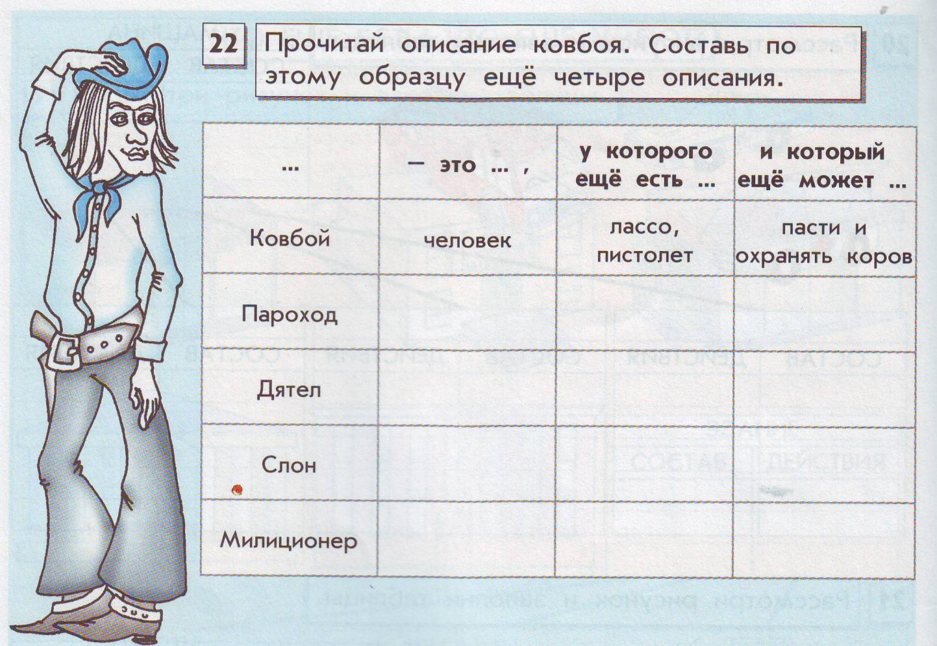
переправлять по воде людей
транспорт
якорь
птица
спина черная, бока белые
Летать, громко долбить дерево
огромное животное
большие уши, хобот
переносить тяжести
профессия человека
специальная форма, оружие

Slide 8
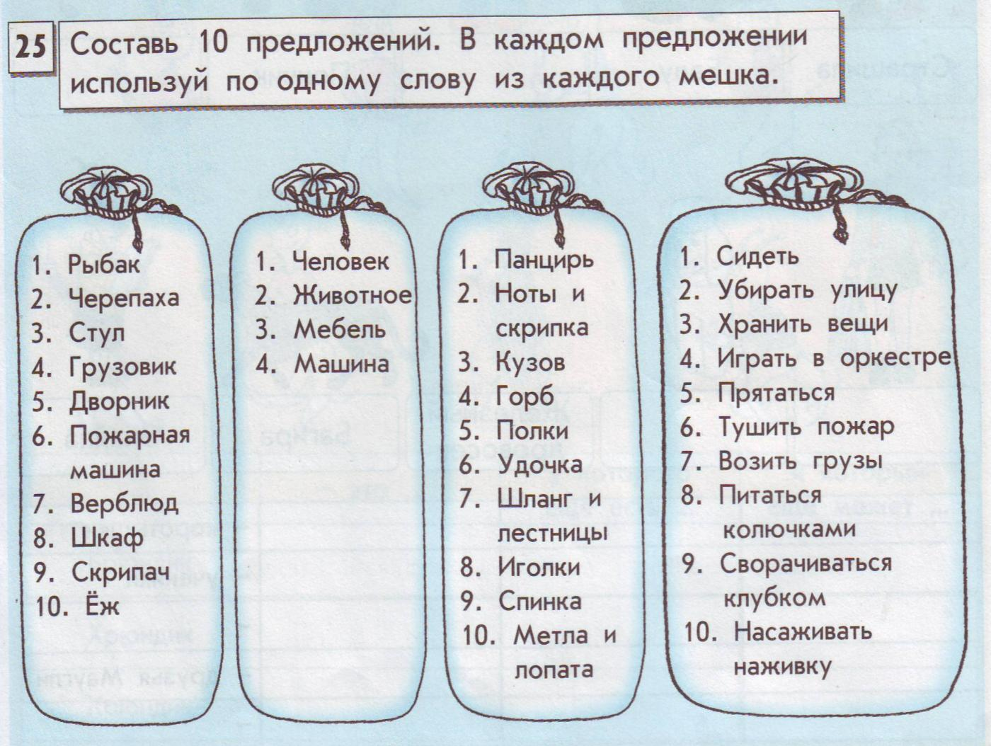

Slide 9
Домашнее задание:
с.41 № 20 - 21

Slide 10
Используемая литература:
Информатика в играх и задачах. 3 класс: Методические рекомендации для учителя. – авт.-сост. А. В.. Горячев, К. И. Горина. - М.: Баласс, 2009. – 128 с.
Информатика в играх и задачах. 3-й класс. Учебник в 2-х частях, часть 1 – 56 с. М.:Баласс, 2010.
Информатика. 3 класс: поурочные планы по учебнику А.В.Горячева. – Изд. 2-е. – Волгоград: Учитель, 2010. – 175с.

